Slide 1


Slide 2
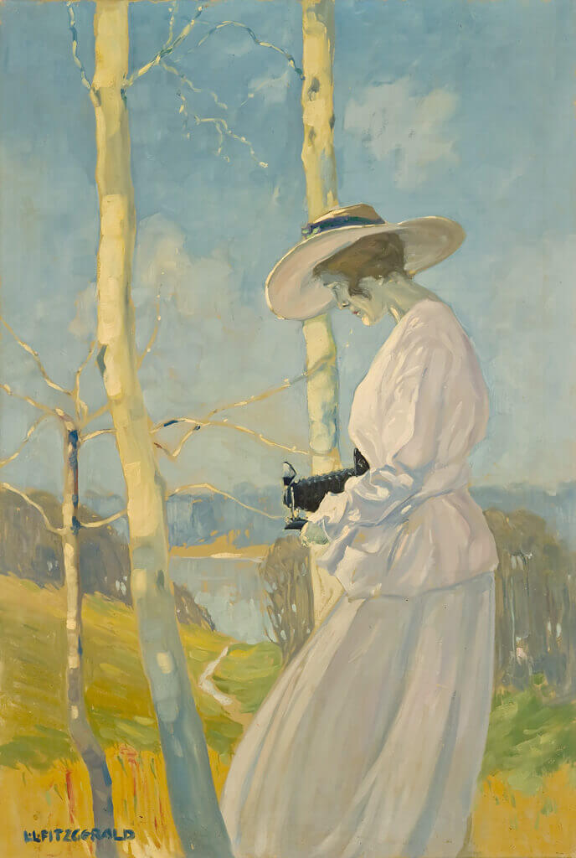
Lionel LeMoine FitzGerald, Woman with Camera Outdoors (Femme avec caméra en plein air), v.1917. Le projet de FitzGerald pour cette peinture a été en partie inspiré par une publicité de caméras.

Slide 3
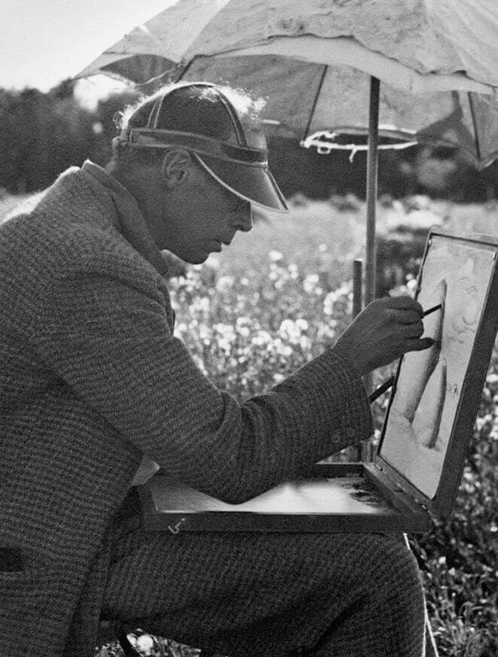
Lionel LeMoine FitzGerald travaille à partir d’une boîte à croquis portative à Silver Heights, le 23 août 1934.

Slide 4
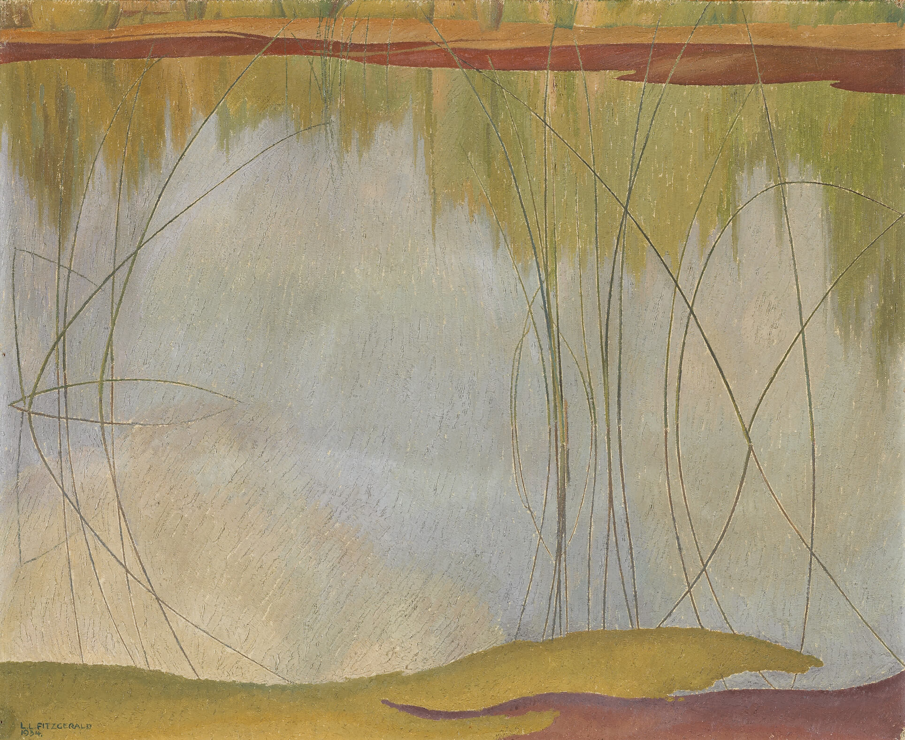
Lionel LeMoine FitzGerald, The Pool (L’étang), 1934. Dans cette œuvre, FitzGerald utilise un plan d’eau et des roseaux pour créer une composition radicalement différente de ses paysages des Prairies.

Slide 5
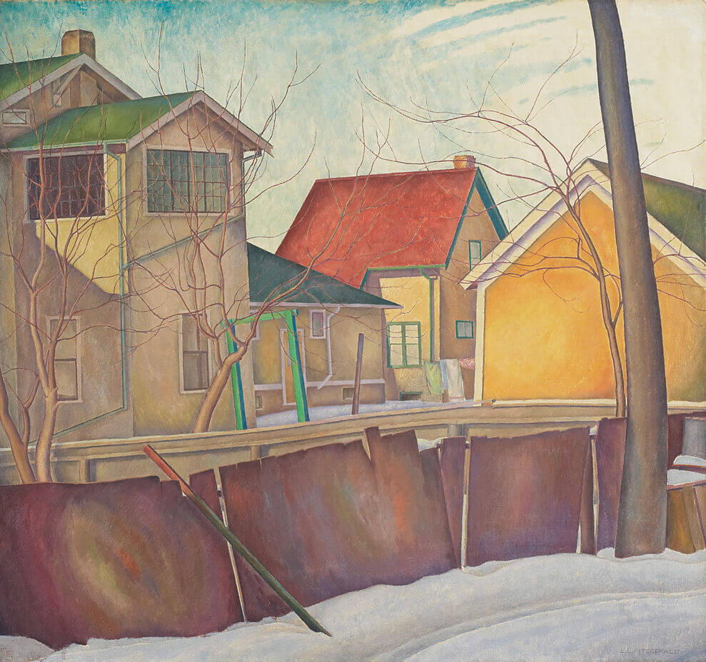
Lionel LeMoine FitzGerald, Pritchard’s Fence (La clôture de Pritchard), v.1928. En saisissant la beauté et la sérénité d’un quartier typique de Winnipeg, FitzGerald crée ce qui deviendra l’un de ses tableaux les plus prisés.

Slide 6
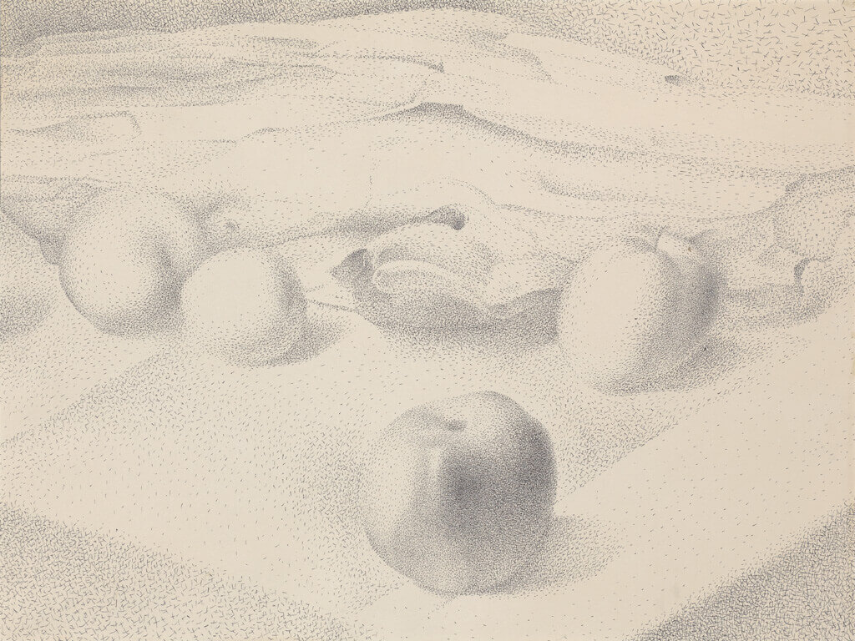
Lionel LeMoine FitzGerald, Four Apples on Tablecloth (Quatre pommes sur une nappe), 17 décembre 1947. Lorsque FitzGerald réalise cette œuvre, il explore de nouvelles orientations dans le genre de la nature morte.

Slide 7
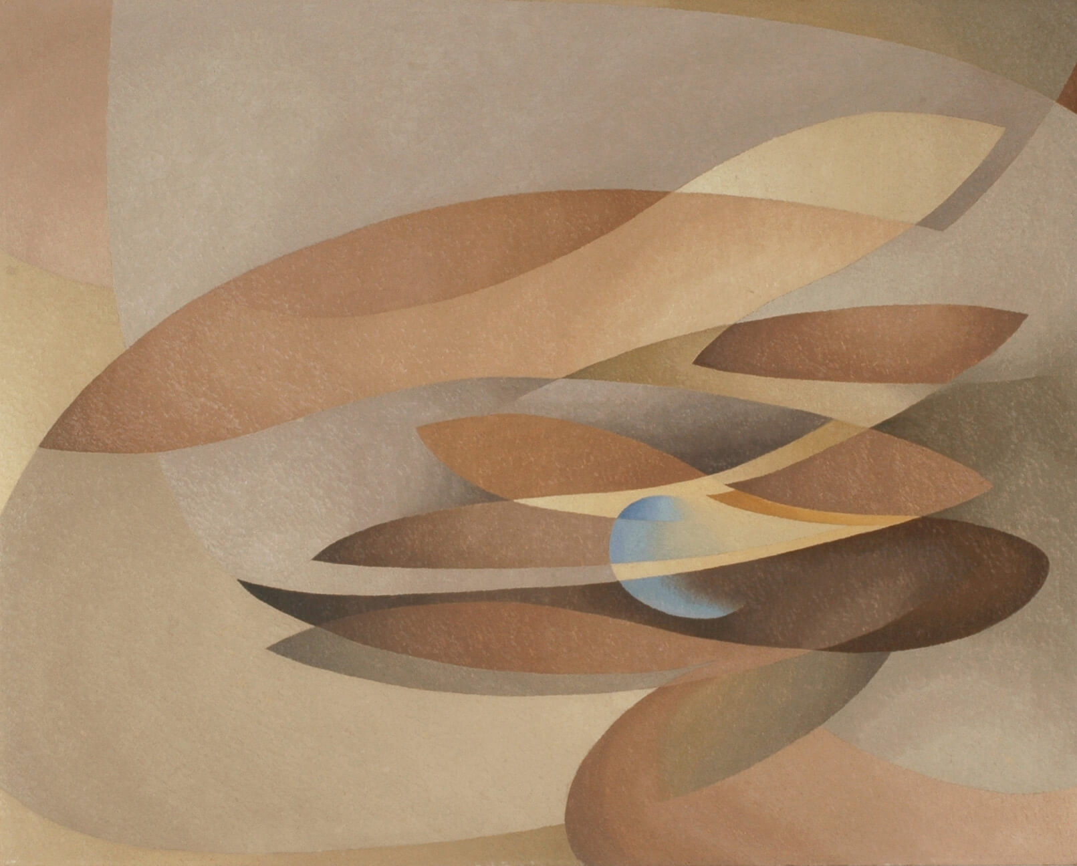
Lionel LeMoine FitzGerald, Autumn Sonata (Sonate d’automne), 1953-1954. Cette œuvre est représentative du type d’abstraction qui intéresse FitzGerald à la fin de sa carrière.

Slide 8
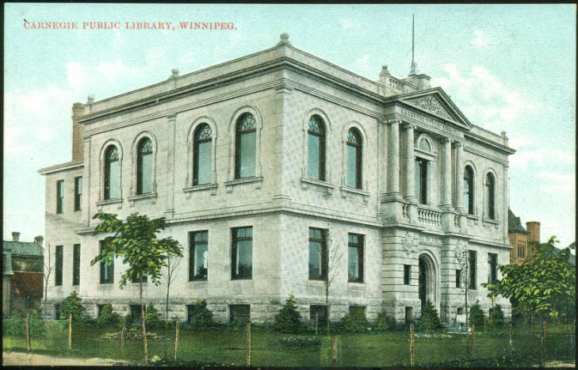
Bibliothèque publique Carnegie, Winnipeg, 1905-1908, carte postale publiée par
W. G. MacFarlane.

Slide 9
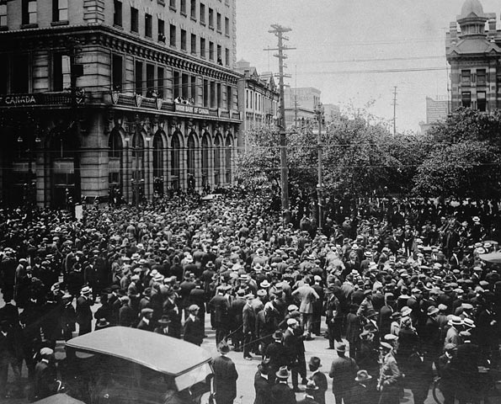
Foule rassemblée devant l'ancien hôtel de ville, pendant la grève générale
de Winnipeg, 1919.

Slide 10
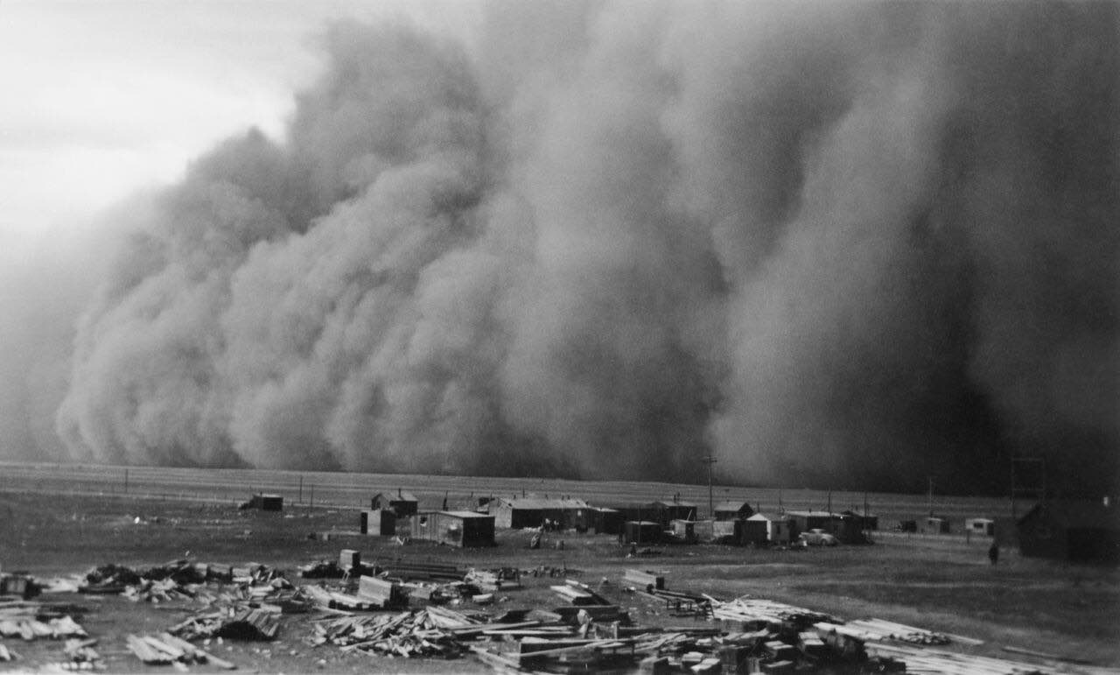
Tempête de poussière, aéroport Pearce, Alberta, avril 1942.

Slide 11
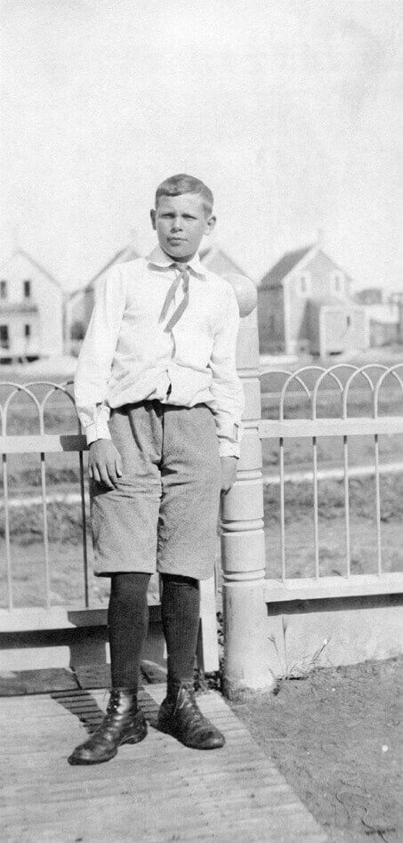
Lionel LeMoine FitzGerald à l’entrée principale de sa maison, Winnipeg, v.1905.

Slide 12
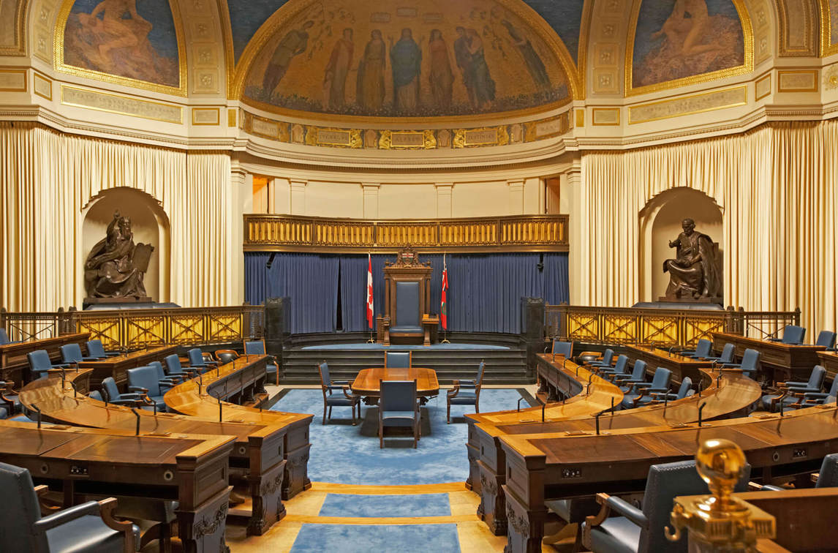
L’œuvre murale d’Augustus Vincent Tack, Allegory of Law (L’allégorie de la loi), a été dévoilée le 15 juillet 1920, au Palais législatif du Manitoba, Winnipeg.

Slide 13
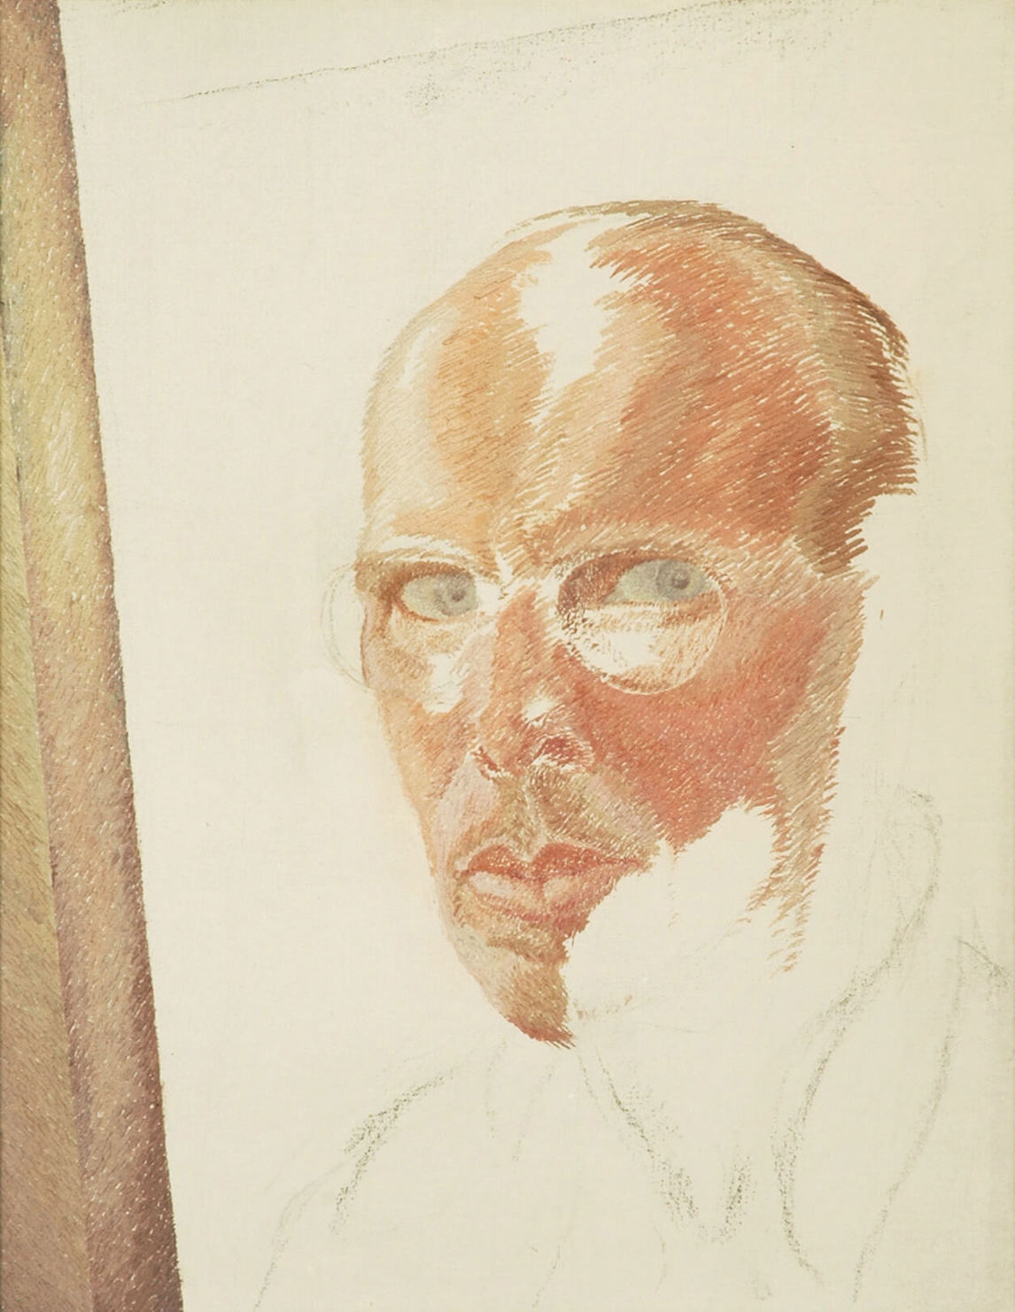
Lionel LeMoine FitzGerald, Self-Portrait (Autoportrait), v.1945. FitzGerald réalise une série de douze autoportraits vers 1945.

Slide 14
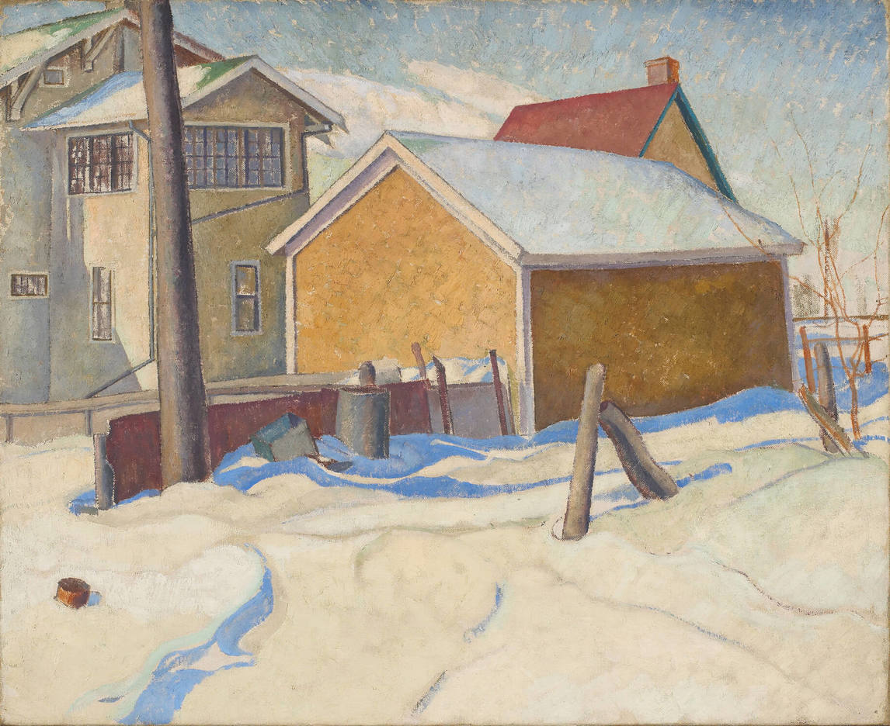
Activité d’apprentissage nº 1
Lionel LeMoine FitzGerald, Garage and House (Garage et maison), 1928. FitzGerald porte attention à tous les détails d'un quartier, incluant les bâtiments, les arbres, les clôtures et les ombres.

Slide 15
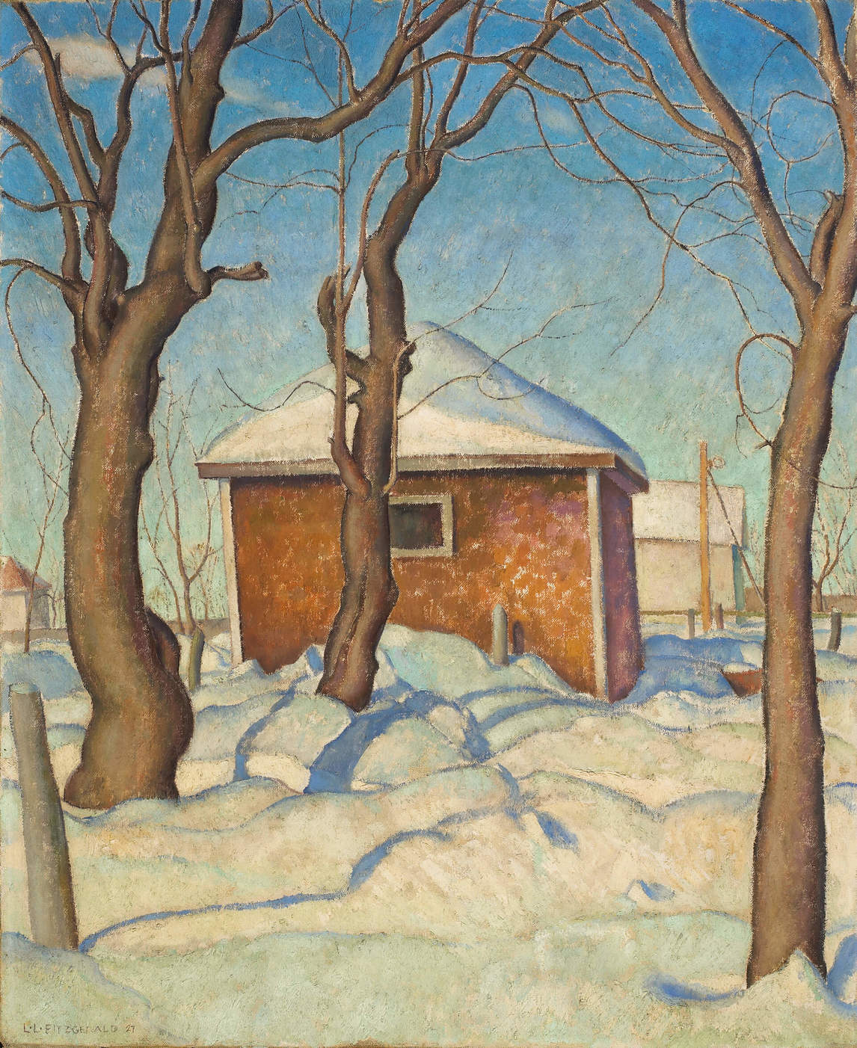
Activité d’apprentissage nº 1
Lionel LeMoine FitzGerald, Williamson’s Garage (Le garage de Williamson), 1927. Cette œuvre est l’une des premières dans lesquelles FitzGerald représente une arrière-cour de Winnipeg.

Slide 16
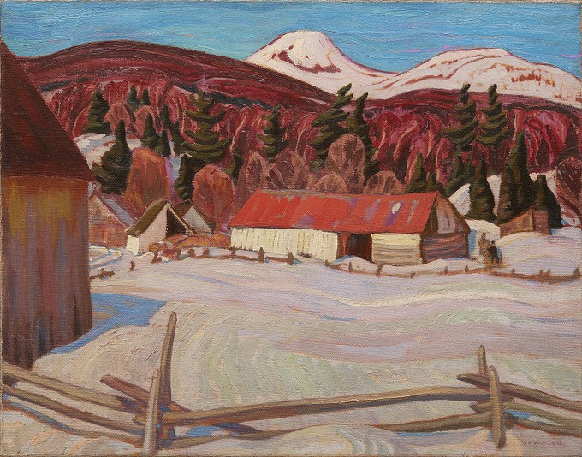
Activité d’apprentissage nº 1
A. Y. Jackson, Red Barn, Petite Rivière (Grange rouge, Petite Rivière), v.1930. Jackson a peint de nombreux paysages d'hiver au Québec.

Slide 17
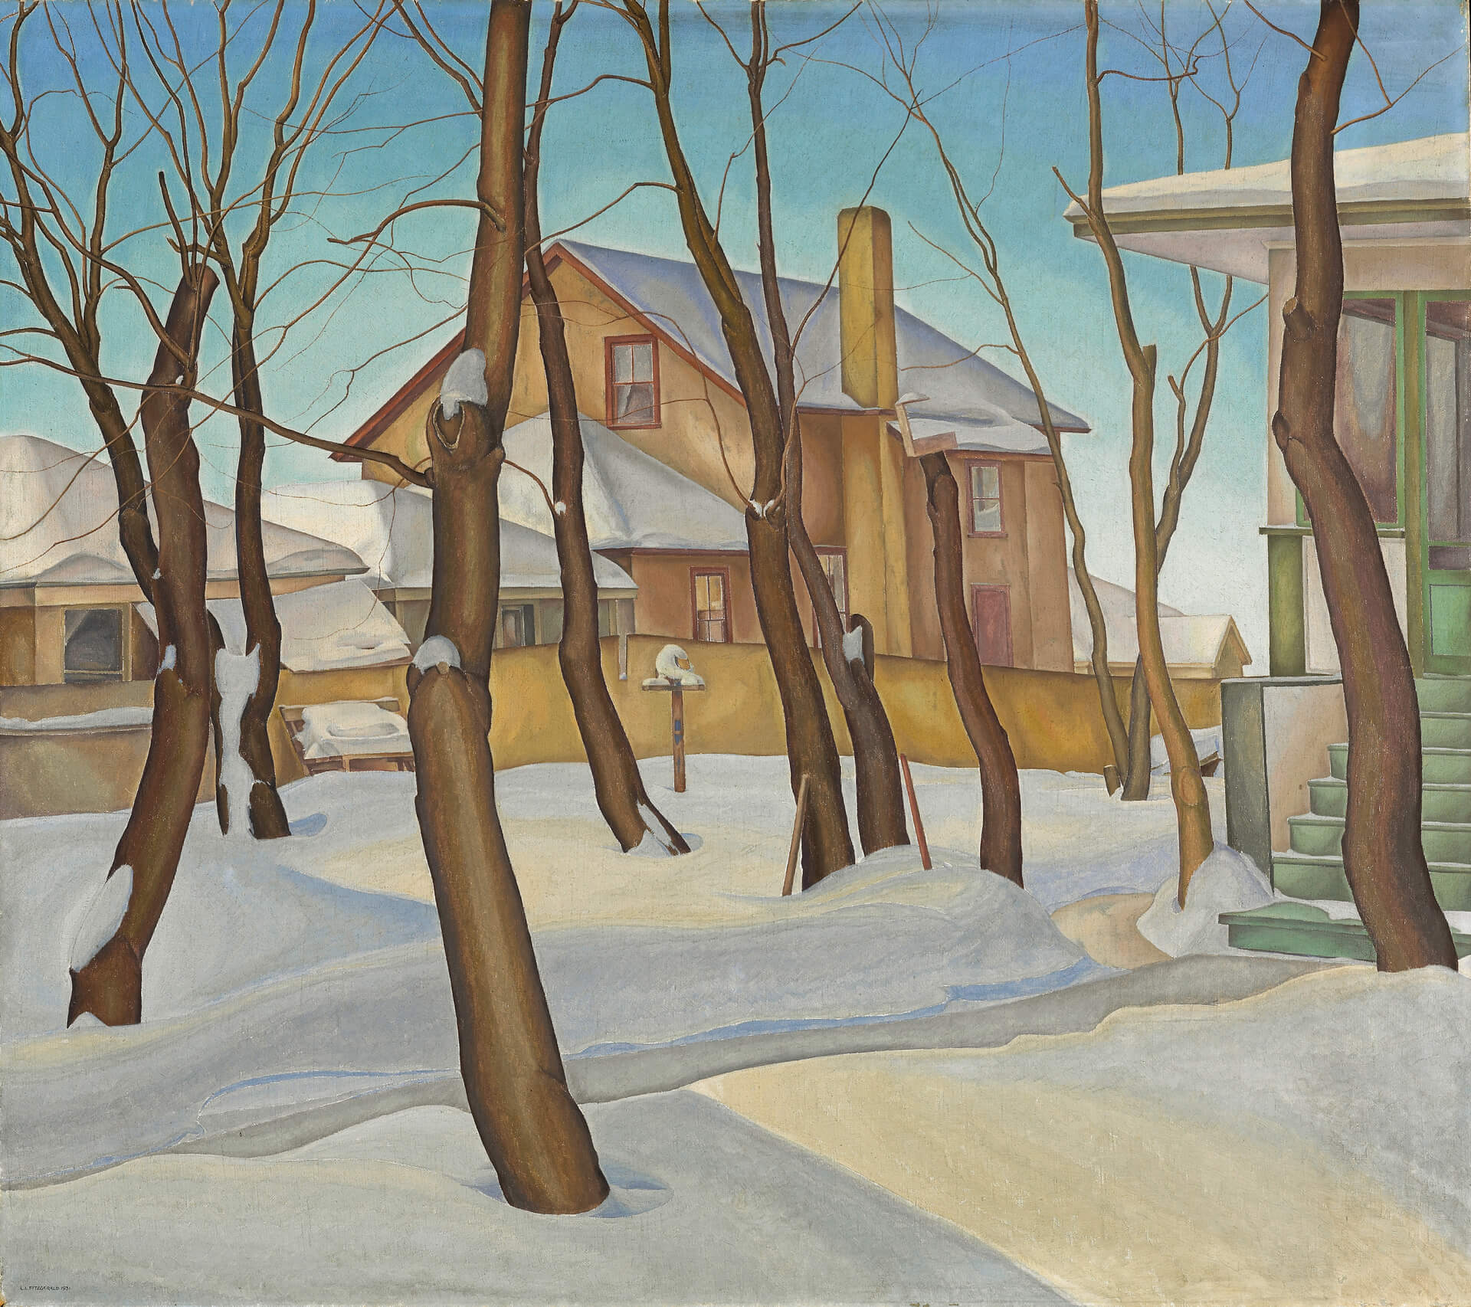
Activité d’apprentissage nº 1
Lionel LeMoine FitzGerald, Doc Snyder’s House (La maison du docteur Snyder), 1931. Le docteur Snyder, un dentiste de Winnipeg, habitait à quelques portes de la maison de FitzGerald.

Slide 18
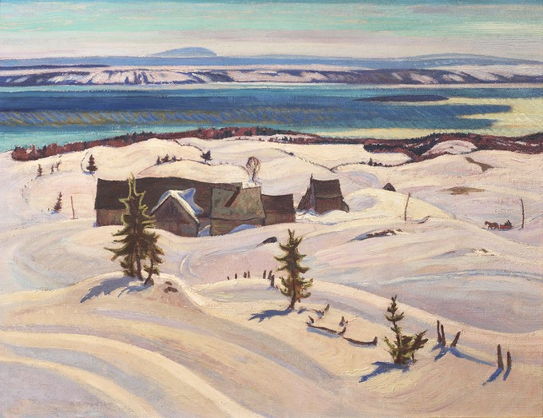
Activité d’apprentissage nº 1
A. Y. Jackson, The St. Lawrence in Winter (Le Saint-Laurent en hiver), v.1931. Dans cette scène, les arbres et les bâtiments forment un fort contraste avec l’épaisse neige.

Slide 19
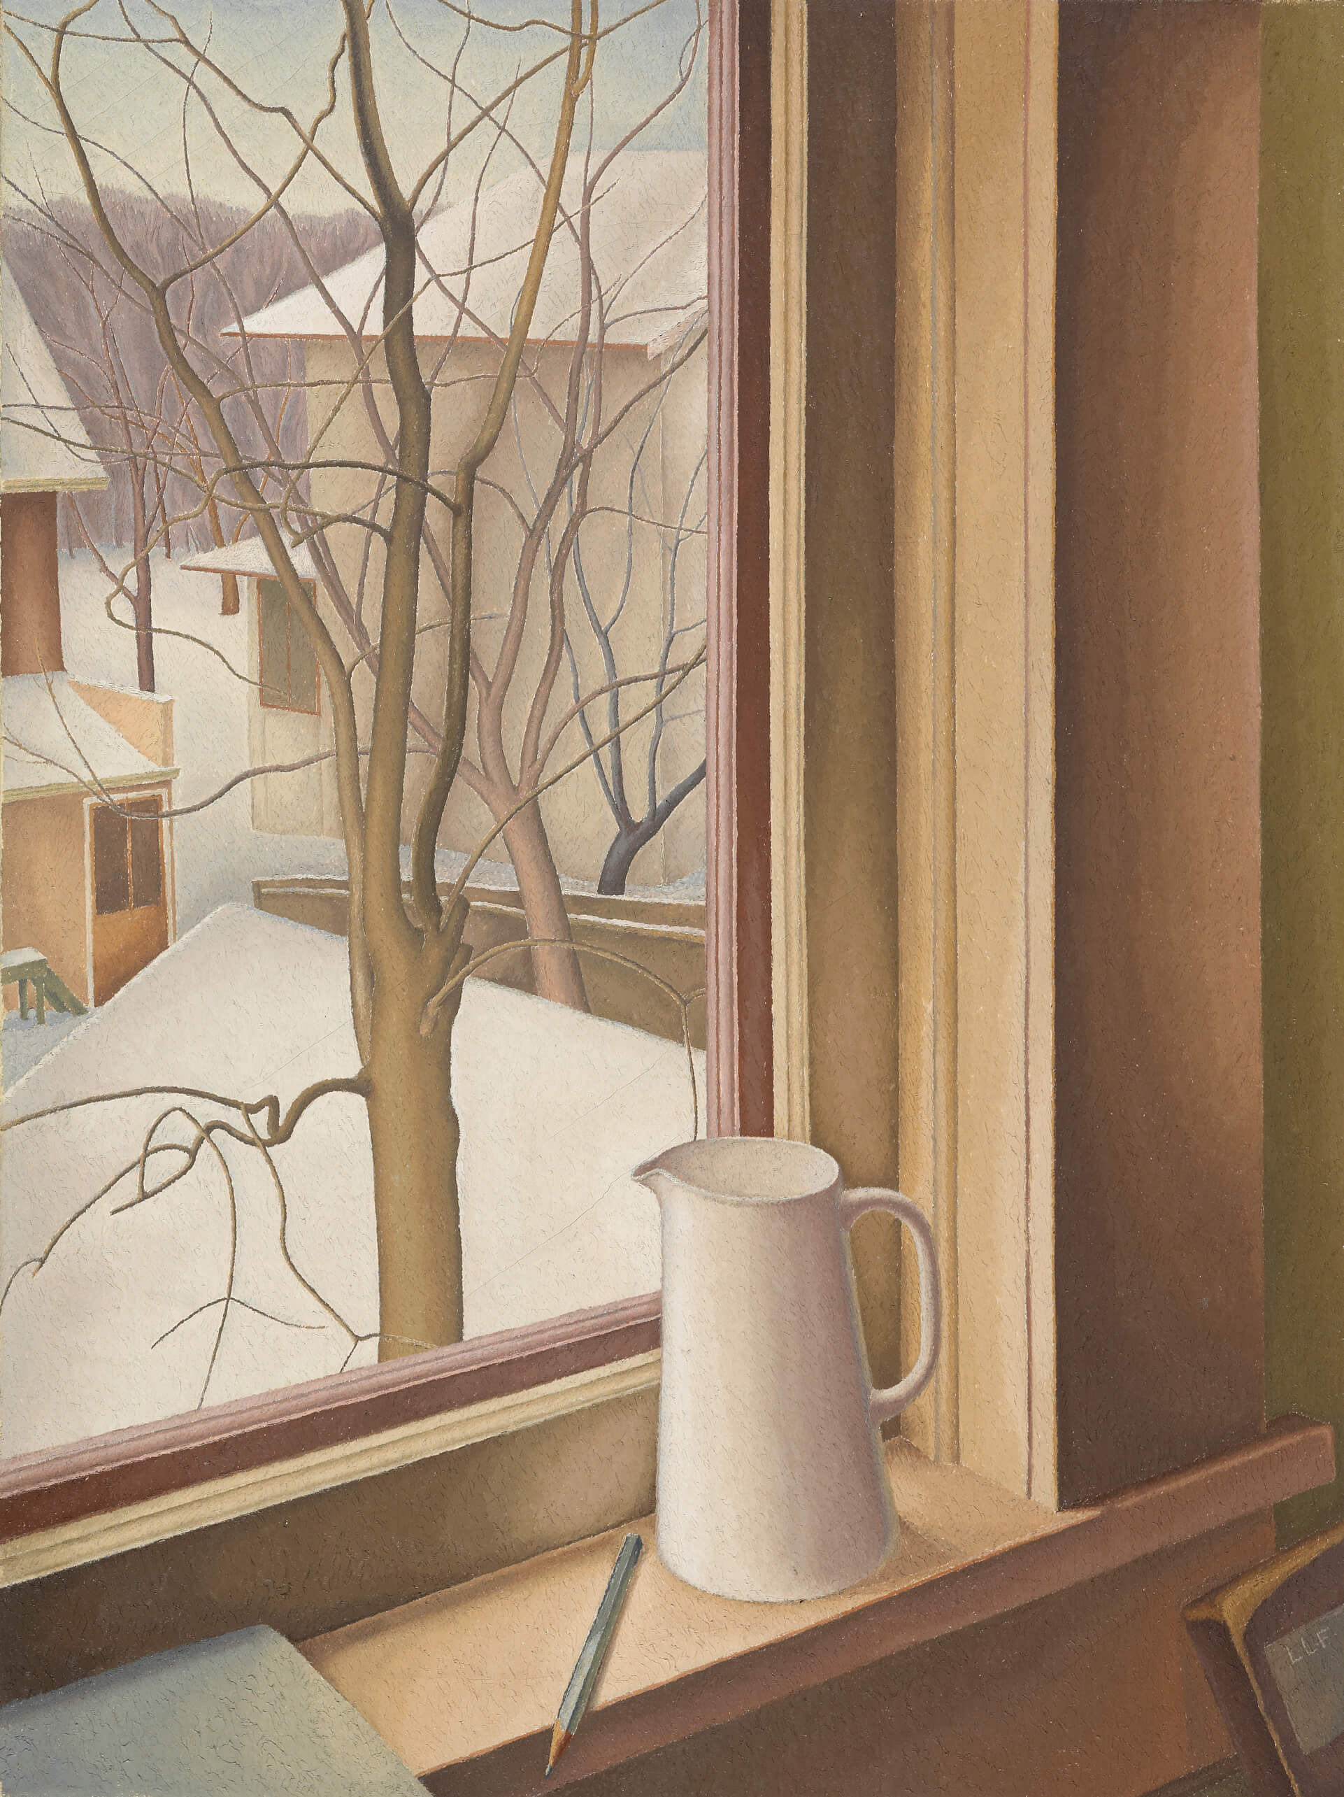
Activité d’apprentissage nº 1
Lionel LeMoine FitzGerald, From an Upstairs Window, Winter (D’une fenêtre d’en haut, l’hiver), v.1950-1951. FitzGerlad s’intéresse ici au point de vue particulier d’un arbre vu d’une fenêtre du grenier.

Slide 20
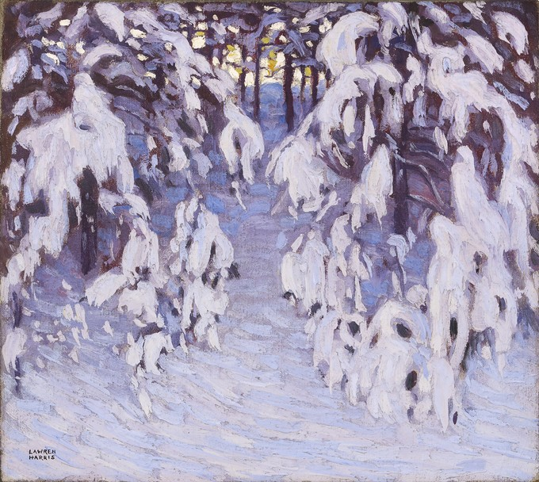
Activité d’apprentissage nº 1
Lawren S. Harris, Snow, Algonquin Park (Neige, Parc Algonquin), 1915. Au début de sa carrière, Harris peint au Parc Algonquin.

Slide 21
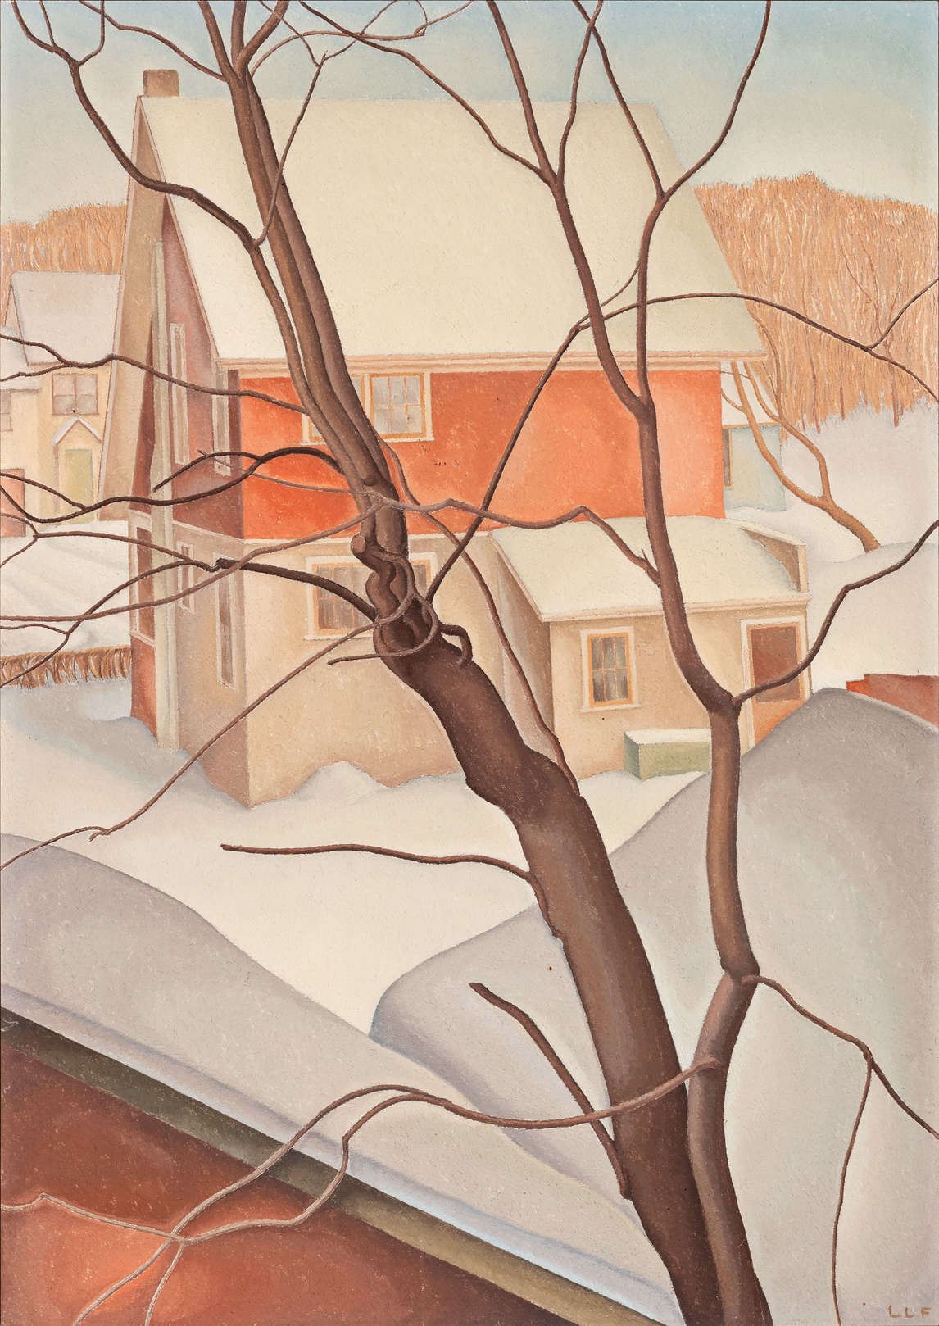
Activité d’apprentissage nº 1
Lionel LeMoine FitzGerald, Oakdale Place (Place Oakdale), v.1950. Cette œuvre montre la vue directement en face de la maison de son voisin.

Slide 22
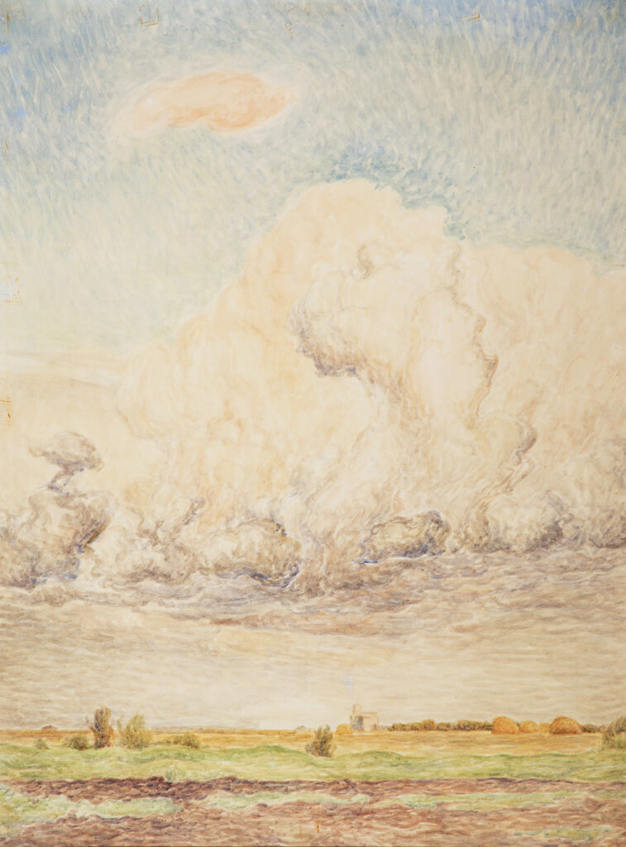
Activité d’apprentissage nº 2
Lionel LeMoine FitzGerald, Manitoba Landscape (Paysage manitobain), 1941. Les nuages turbulents qui dominent la composition suggèrent que le temps dans les Prairies est puissant et change constamment.

Slide 23
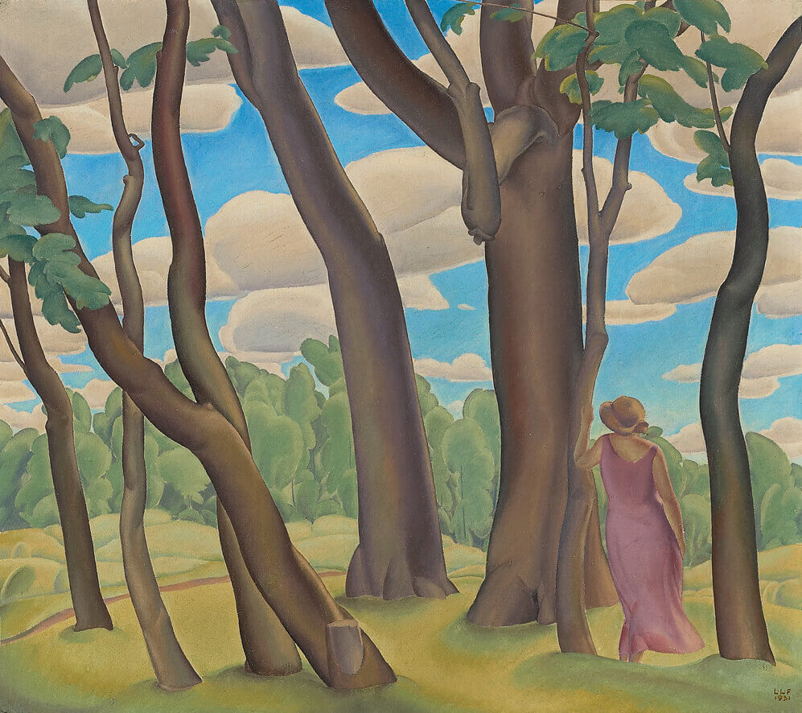
Activité d’apprentissage nº 2
Lionel LeMoine FitzGerald, At Silver Heights (À Silver Heights), 1931. Cette œuvre démontre bien le talent de FitzGerald pour capturer et représenter la lumière des Prairies.

Slide 24
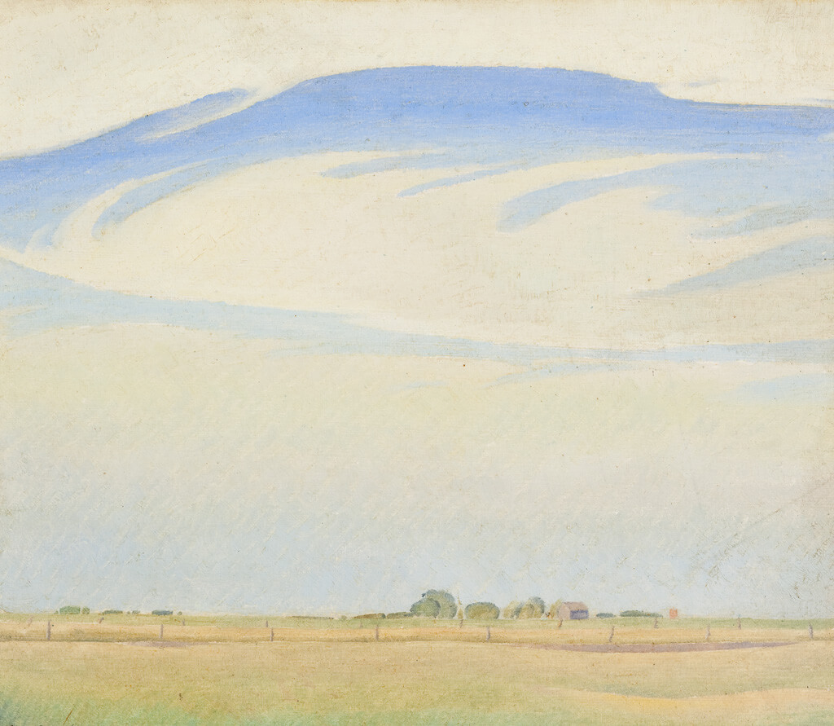
Activité d’apprentissage nº 2
Lionel LeMoine FitzGerald, The Prairie (La prairie), 1929. Dans cette œuvre, les nuages massifs sont traités tout en délicatesse.

Slide 25
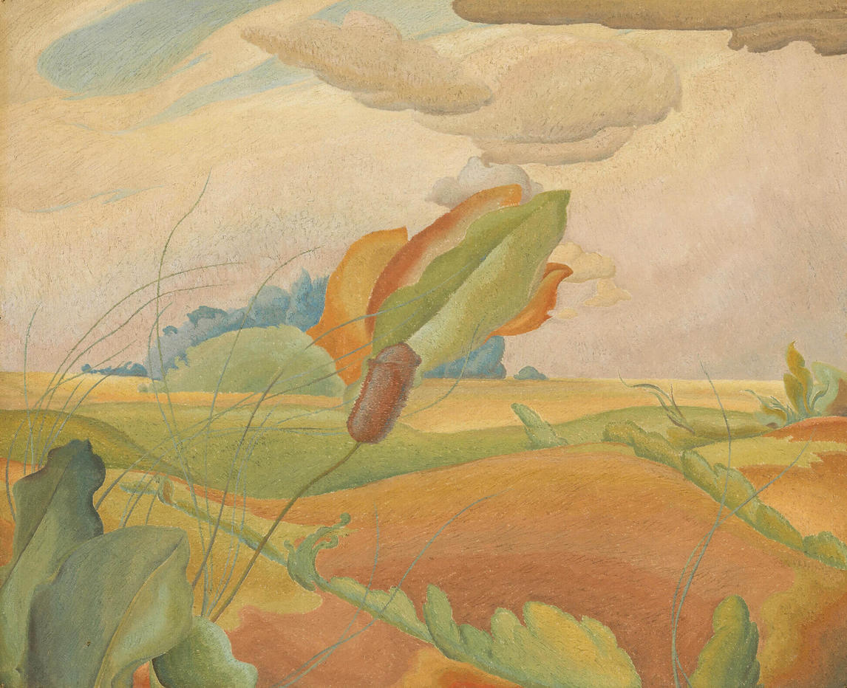
Activité d’apprentissage nº 2
Lionel LeMoine FitzGerald, Prairie Fantasy (Vision des Prairies), v.1934. Cette œuvre montre de petites plantes de pâturage devant l'horizon et le ciel.

Slide 26
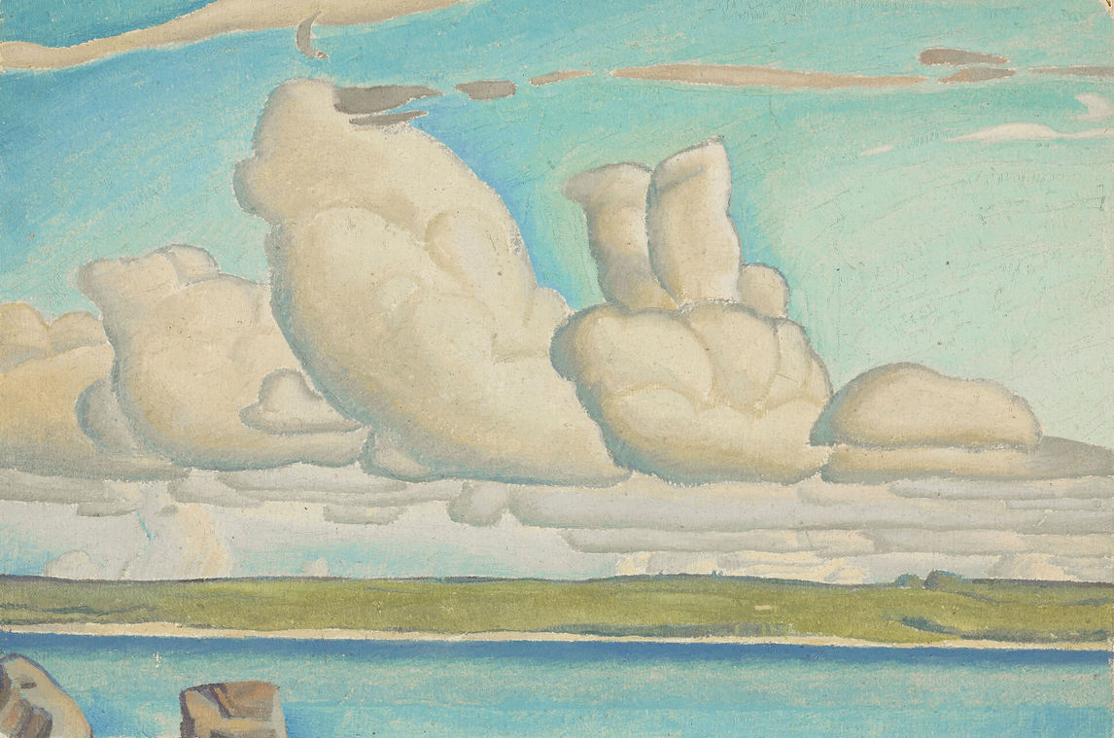
Activité d’apprentissage nº 2
Lionel LeMoine FitzGerald, Prairie Sky (Ciel des Prairies), v.1929. Dans cette œuvre, les nuages ont des bords arrondis et marqués qui attirent l'attention sur leur forme.

Slide 27
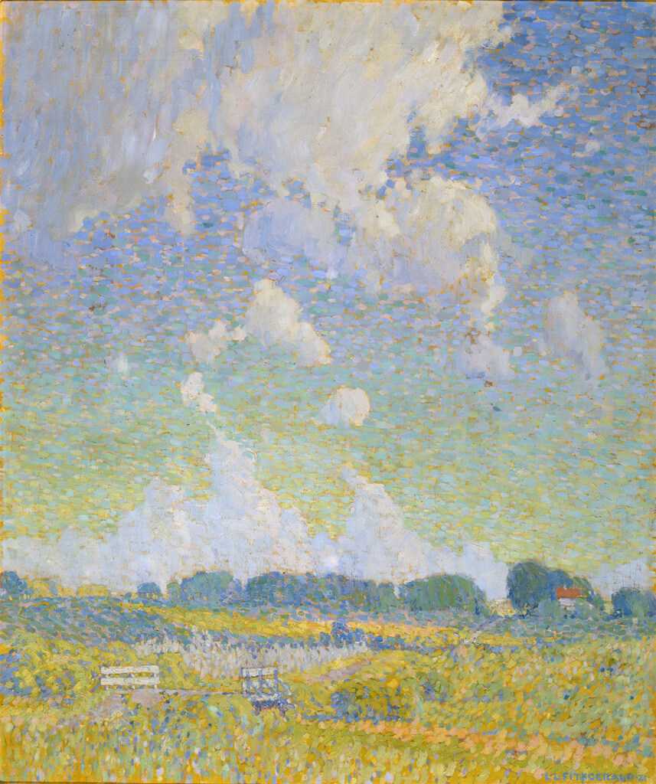
Activité d’apprentissage nº 2
Lionel LeMoine FitzGerald, Summer Afternoon, The Prairie (Après-midi d’été, les Prairies), 1921. Cette peinture a fait partie des premières expositions internationales majeures d’art canadien dans les années 1920.

Slide 28
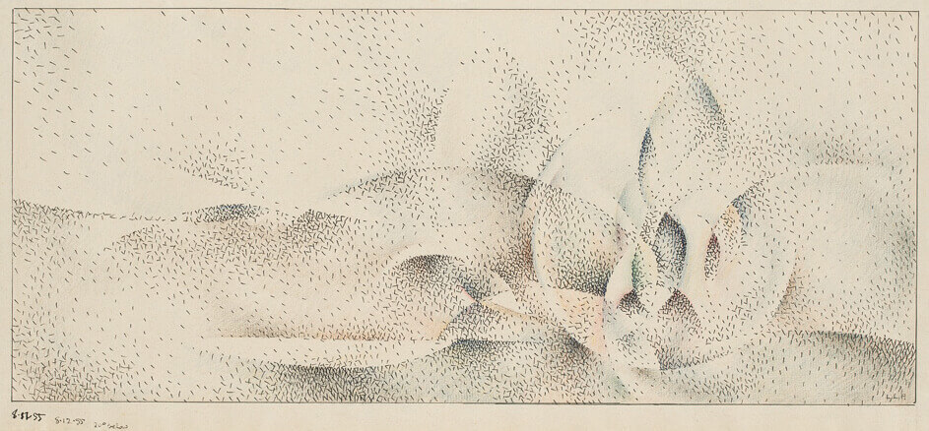
Activité d’apprentissage nº 2
Lionel LeMoine FitzGerald, Abstract (Abstrait), 1955. Ce dessin est une évocation abstraite du paysage et il a sans doute été réalisé en plein air – en hiver!

Slide 29
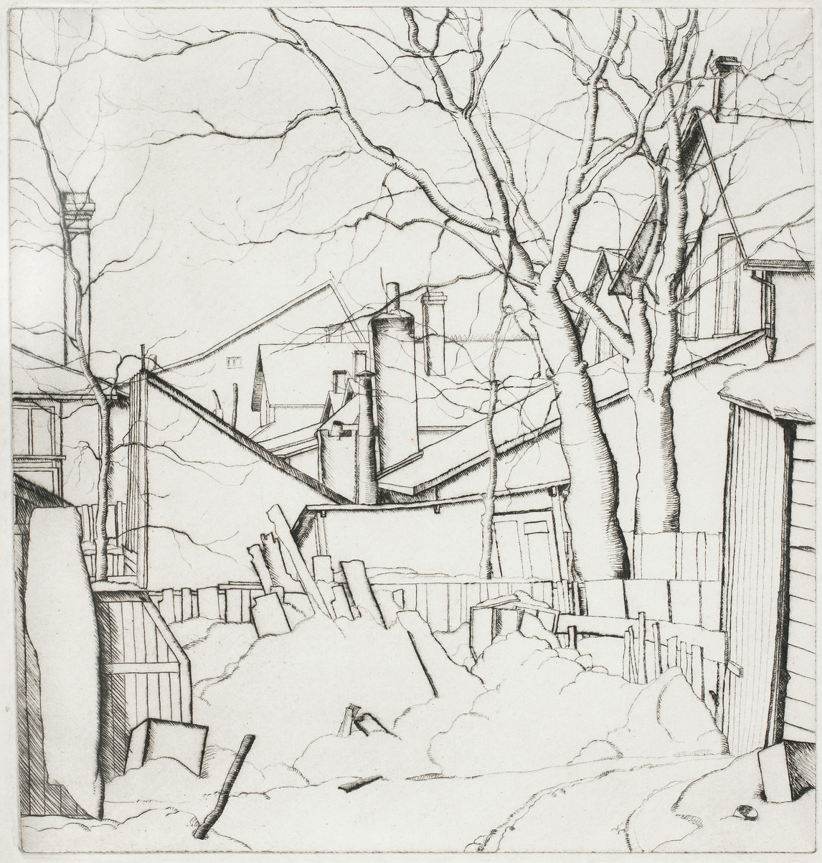
Exercice sommatif
Lionel LeMoine FitzGerald, Backyards, Water Street (Cours arrières, rue Water), 1927. Dans cette gravure, la couche de neige confère un calme et une harmonie à une arrière-cour remplie de débris.

Slide 30
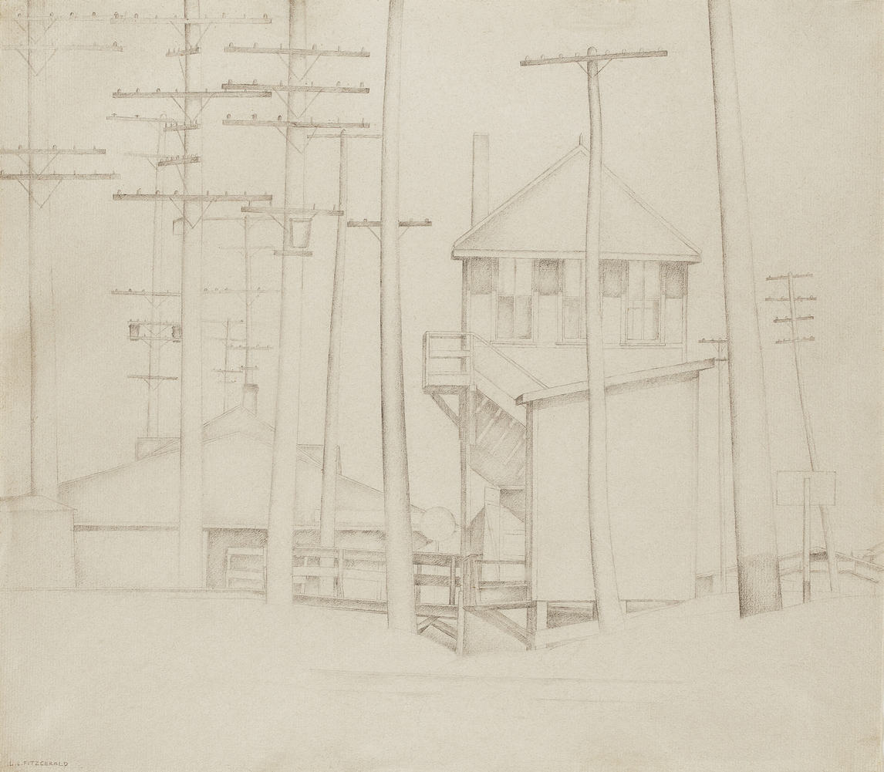
Exercice sommatif
Lionel LeMoine FitzGerald, Railway Station (Station de chemin de fer), v.1931-1932. Cette œuvre présente plusieurs structures différentes, dessinées avec des bords nets qui suggèrent la solidité des murs et des poteaux.

Slide 31
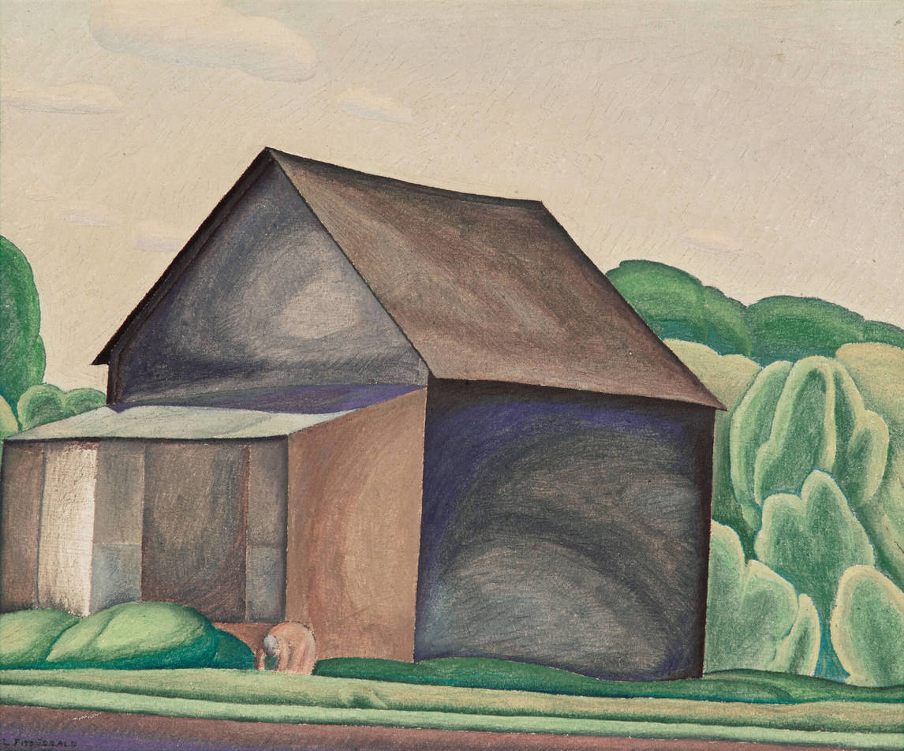
Exercice sommatif
Lionel LeMoine FitzGerald, The Barn (La grange), v.1930. Lorsque cette œuvre a été exposée, un critique a louangé sa « beauté austère ».

Slide 32
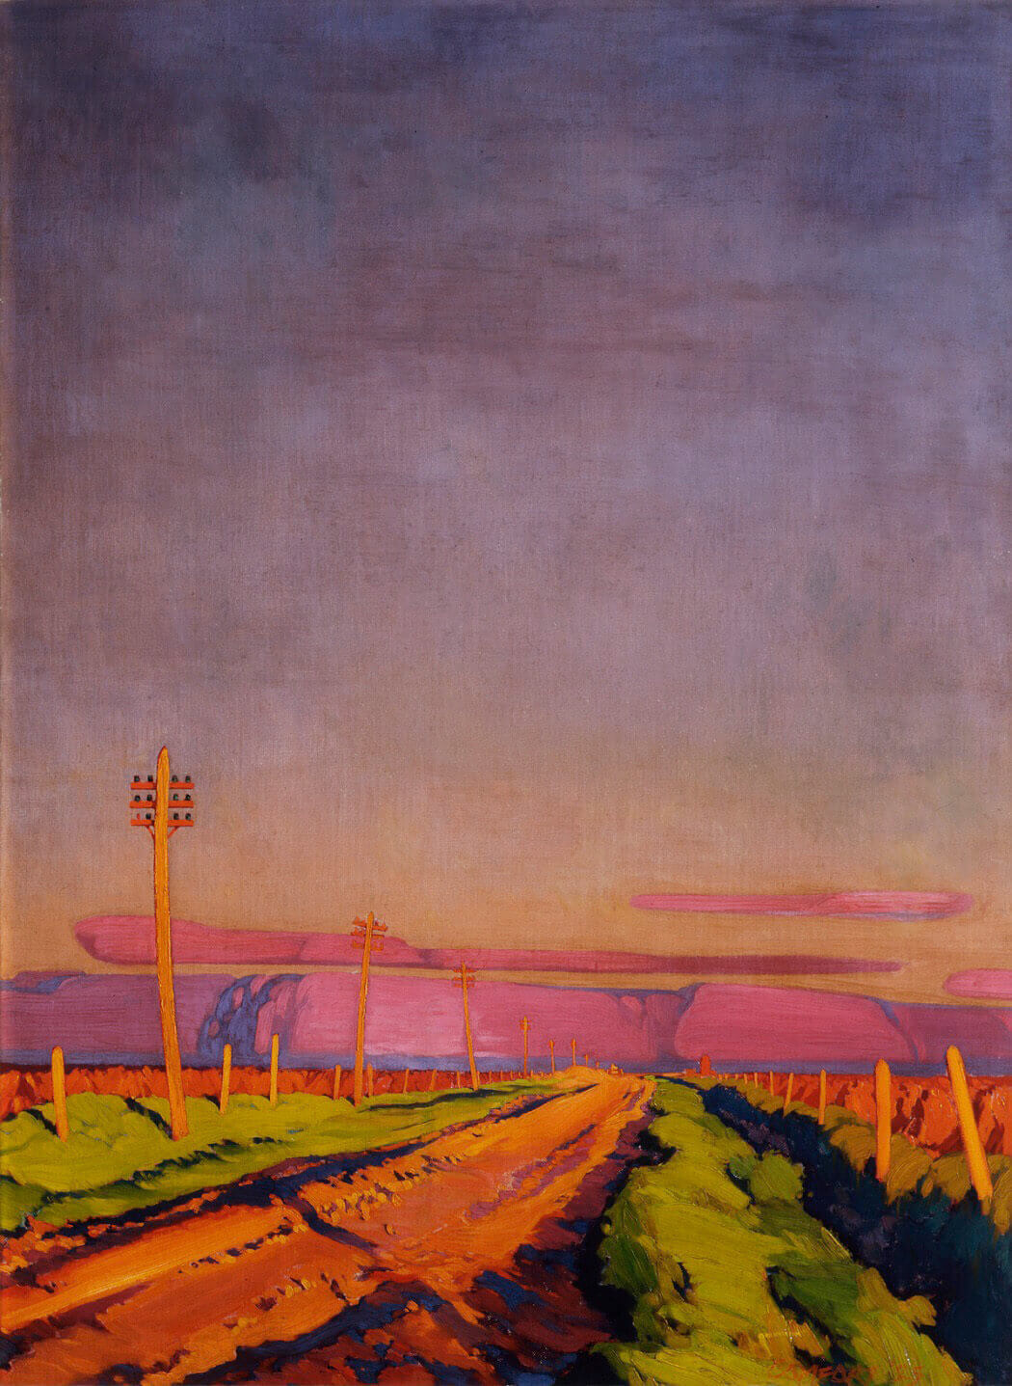
Exercice sommatif
Charles Comfort, Prairie Road (Chemin des Prairies), 1925. Charles Comfort (1900-1994) est un ami de Lionel LeMoine FitzGerald avec qui il partage une même sensibilité pour le paysage des Prairies.

Slide 33
Exercice sommatif
Lionel LeMoine FitzGerald, The Prairie (La prairie), 1929. Dans cette peinture, des bâtiments sont visibles à l'horizon.

Slide 34
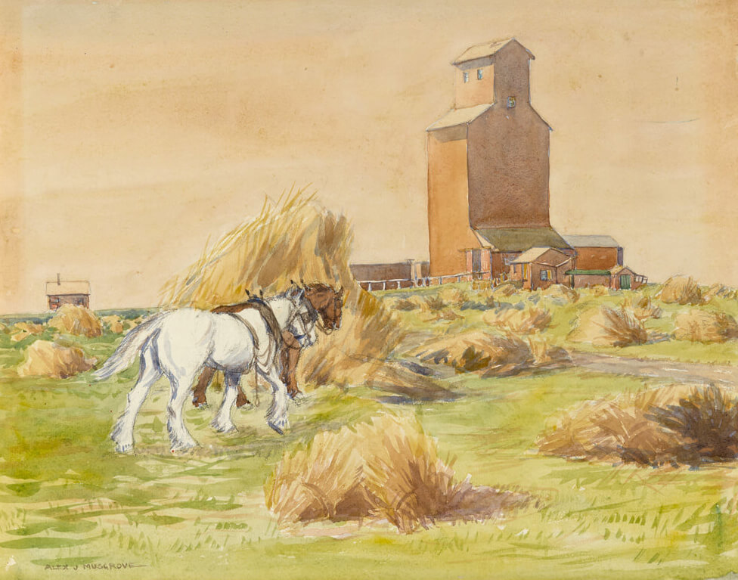
Exercice sommatif
Alexander J. Musgrove, Country Elevator with Horses and Field of Hay (Silo avec chevaux et champ de foin), v.1920-1929. Cette aquarelle de Musgrove attire l’attention sur un élévateur à grain.

Slide 35
Exercice sommatif

Slide 36
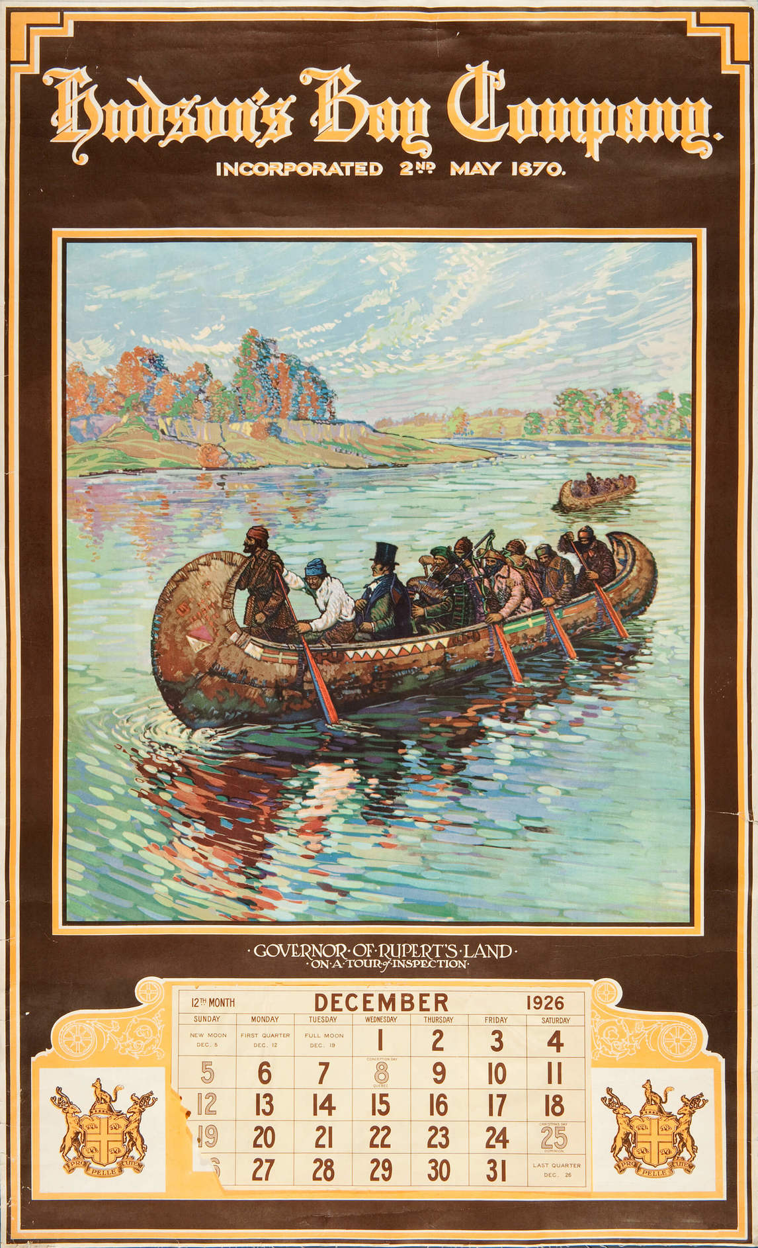
Lionel LeMoine FitzGerald, Sir George Simpson, Governor of Rupert’s Land on a Tour of Inspection (Sir George Simpson, gouverneur de la Terre de Rupert en visite d’inspection), Compagnie de la Baie d’Hudson, calendrier, 1926.

Slide 37
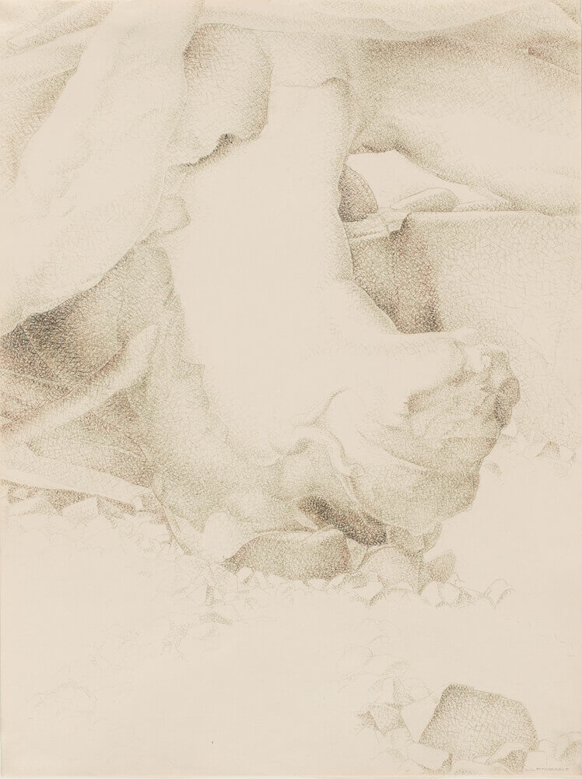
Lionel LeMoine FitzGerald, Driftwood (Bois de grève), 1944. FitzGerald exécute ce dessin lors d’un voyage à Bowen Island, près de Vancouver.

Slide 38
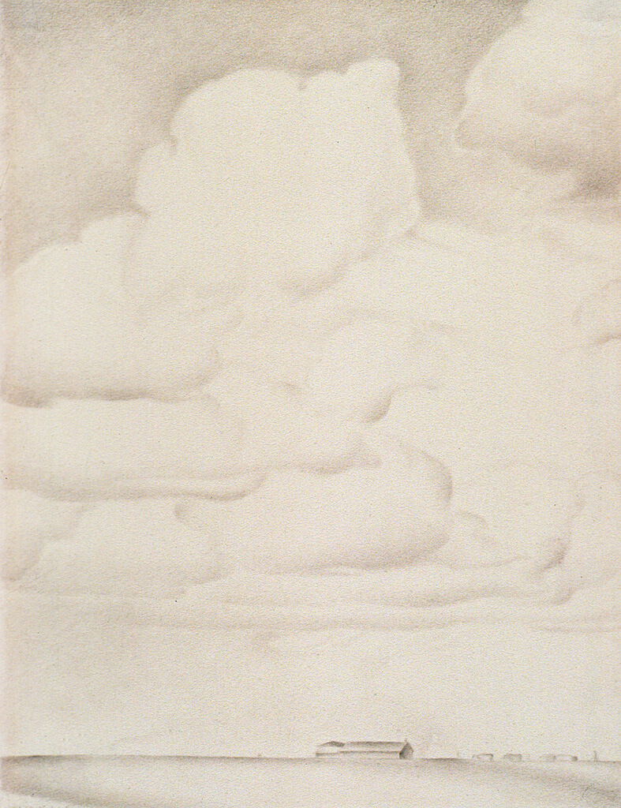
Lionel LeMoine FitzGerald, Prairie Landscape (Paysage des Prairies), 27 juin 1935. Dans cette œuvre, le travail au crayon est régulier, ce qui contribue à rendre la luminosité diffuse d’une journée ensoleillée dans les Prairies.

Slide 39
Lionel LeMoine FitzGerald, Doc Snyder’s House (La maison du docteur Snyder), 1931. Cette œuvre a nécessité deux hivers de travail.

Slide 40
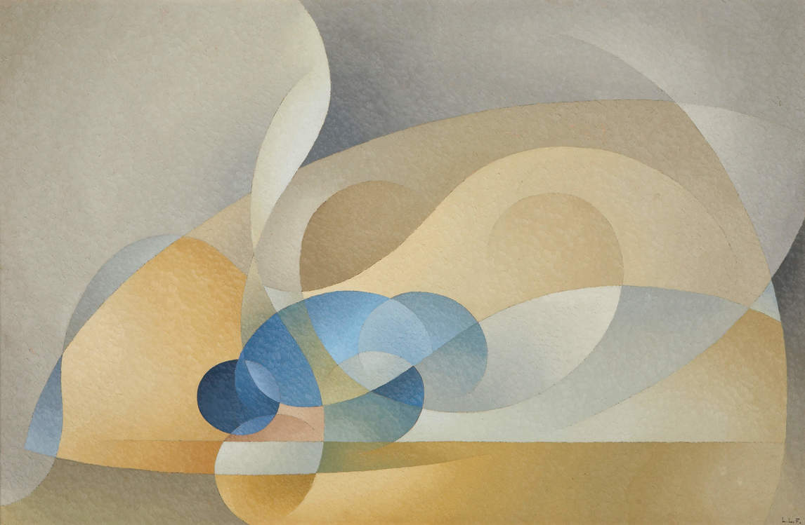
Lionel LeMoine FitzGerald, Abstract in Blue and Gold (Abstrait en bleu et or), 1954. Dans cette peinture, FitzGerald applique la matière par petits coups de pinceau.

Slide 41
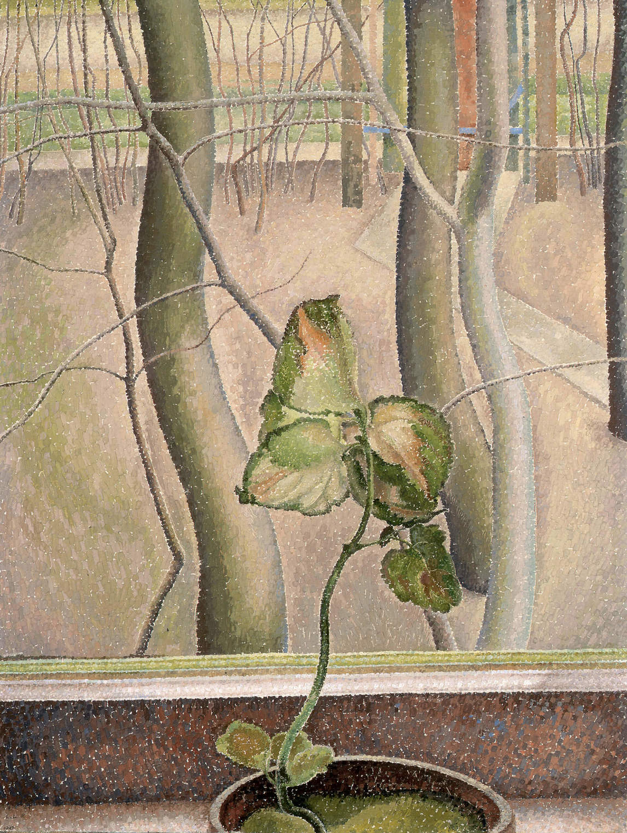
Lionel LeMoine FitzGerald, The Little Plant (La petite plante), 1947. Dans cette peinture, la croissance exubérante de la plante à fleurs, à l’intérieur, contraste avec la vive énergie de l’écran épais que forment les arbres à l’extérieur.

